Slide 1
Gebruik betrokkenheidsschaal 2.0
Aanpassingen voor la7, eigen gebruik en ontwikkeling gebruik voor en door anderen
Manel van Kessel

Slide 2
Betrokkenheid
Omdat Betrokkenheid centraal staat in mijn design, stelde ik mij de volgende vraag: Is betrokkenheid te meten en te scoren?
Het antwoord wat ik daar al snel op kreeg was: NEE.
Ik dacht daar anders over. Er waren immers wel manieren om betrokkenheid te observeren aan de hand van een aantal handelingen, Die had prof. F. Leavers mij, met wat andere studenten op 21-4-15, zelf uitgelegd.

Slide 3
betrokkenheidsschaal
De activiteiten de bekend zijn, zijn onder te verdelen in 3 niveaus.
Ik heb ze bij elk niveau geplaatst in een overzichtelijk tabel.
Nu mist alleen nog het overzichtelijke meetbare voor mij. Wanneer ik een les geef en enkele momenten heb om kinderen te meten, moet dit niet ingewikkeld zijn. Het ideale voor mij was zelfs als ik informatie kon opschrijven en achteraf kon kijken wat die informatie mij vertelde.

Slide 4
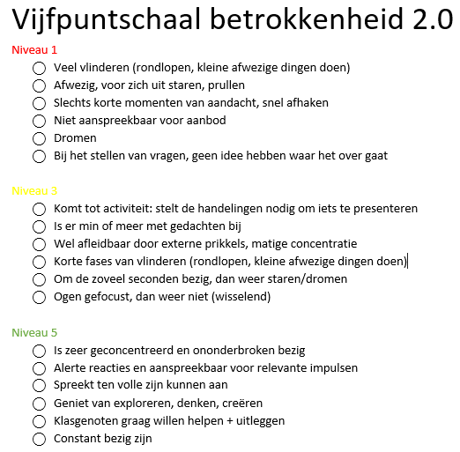
Betrokkenheidsschaal 2.0
Omdat de activiteiten op de originele betrokkenheidsschaal naar mijn idee niet allemaal zonder interpretatie waren, heb ik de activiteiten veranderd. Ik heb een observatielijst gemaakt waaraan ik tijdens een activiteit 5 minuten lang aankruis wat ik zie bij een kind. Zo kan ik na een les erg makkelijk zien of kinderen betrokken zijn. Dit kan natuurlijk ook langer dan 5 minuten. .

Slide 5
Uitkomst
Op deze manier was het erg makkelijk om achteraf te zien hoe betrokken kinderen waren. Nu kunnen ze nooit allemaal volledig een 5 scoren, maar als de meerderheid score 1 t/m 3 had, was dat te laag. En moest ik iets veranderen aan mijn les. Zo ging ik in gesprek met leerlingen en vroeg waar ik voor kon zorgen om de les interessant te maken zodat ze graag wilden leren.

Slide 6
Gebruik collega(s)
De betrokkenheidsschaal is zo makkelijker te gebruiken door anderen
Je kunt zo overzichtelijk zien wat er in je les heeft afgespeeld, en hoeft niet alles tegelijk te doen. De resultaten zijn later makkelijk te gebruiken
Je kunt, wanneer meerdere collega’s hem gebruiken, ze naast elkaar leggen en de resultaten bespreken.

